Slide 1
Thứ hai ngày 11 tháng 10 năm 2021
Tập đọc
Ai có lỗi

Slide 2
Ai có lỗi ?
1.Tôi đang nắn nót viết từng chữ thì Cô-rét-ti chạm khuỷu tay vào tôi, làm cho cây bút nguệch ra một đường rất xấu. Tôi nổi giận. Cô-rét-ti cười, đáp: "Mình không cố ý đâu!" Cái cười của cậu làm tôi càng tức. Tôi nghĩ là cậu vừa được phần thưởng nên kiêu căng.
2. Lát sau, để trả thù, tôi đẩy Cô-rét-ti một cái đến nỗi hỏng hết trang tập viết của cậu. Cậu ta giận đỏ mặt, giơ tay dọa tôi, nói: "Cậu cố ý đấy nhé!" Thấy thầy giáo nhìn, cậu hạ tay xuống, nhưng lại nói thêm: "Lát nữa ta gặp nhau ở cổng.”
3. Cơn giận lắng xuống. Tôi bắt đầu thấy hối hận. Chắc là Cô-rét-ti không cố ý chạm vào khuỷu tay tôi thật. Tôi nhìn cậu, thấy vai áo cậu sứt chỉ, chắc vì cậu đã vác củi giúp mẹ. Bỗng nhiên, tôi muốn xin lỗi Cô-rét-ti, nhưng không đủ can đảm.

Slide 3
Ai có lỗi ?
4. Tan học, tôi thấy Cô-rét-ti đi theo mình. Tôi đứng lại, rút cây thước kẻ cầm tay. Cậu ta đi tới, tôi giơ thước lên. - Ấy đừng! - Cô-rét-ti cười hiền hậu - Ta lại thân nhau như trước đi! Tôi ngạc nhiên, ngây ra một lúc, rồi ôm chầm lấy bạn. Cô-rét-ti nói: - Chúng ta sẽ không bao giờ giận nhau nữa, phải không En-ri-cô? - Không bao giờ! không bao giờ! - Tôi trả lời.
5. Về nhà, tôi kể chuyện cho bố nghe, tưởng bố sẽ vui lòng. Nào ngờ bố mắng: “Đáng lẽ chính con phải xin lỗi bạn vì con có lỗi. Thế mà con lại giơ thước dọa đánh bạn”.
Theo A-MI-XI (Hoàng Thiếu Sơn dịch)

Slide 4
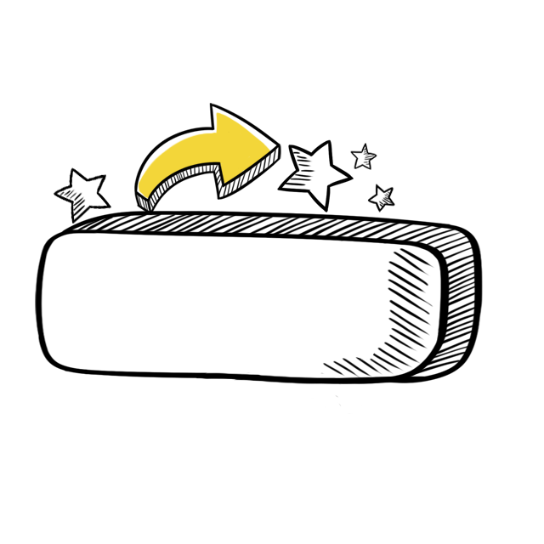
Luyện đọc đoạn
Bài chia thành 5 đoạn:
+ Đoạn 1: “Tôi đang nắn nót…..nên kiêu căng”
+ Đoạn 2: “Lát sau,………….gặp nhau ở cổng”
+ Đoạn 3: “Cơn giận lắng xuống…….can đảm”
+ Đoạn 4: “Tan học…………………tôi trả lời”
+ Đoạn 5: “Về nhà………………. đánh bạn”

Slide 5
Tập đọc
Ai có lỗi
1.Tôi đang nắn nót viết từng chữ thì Cô-rét-ti chạm khuỷu tay vào tôi, làm cho cây bút nguệch ra một đường rất xấu. Tôi nổi giận. Cô-rét-ti cười, đáp: "Mình không cố ý đâu!" Cái cười của cậu làm tôi càng tức. Tôi nghĩ là cậu vừa được phần thưởng nên kiêu căng.

Slide 6
Tập đọc
Ai có lỗi
2. Lát sau, để trả thù, tôi đẩy Cô-rét-ti một cái đến nỗi hỏng hết trang tập viết của cậu. Cậu ta giận đỏ mặt, giơ tay dọa tôi, nói: "Cậu cố ý đấy nhé!" Thấy thầy giáo nhìn, cậu hạ tay xuống, nhưng lại nói thêm: "Lát nữa ta gặp nhau ở cổng.”

Slide 7
Tập đọc
Ai có lỗi
3. Cơn giận lắng xuống. Tôi bắt đầu thấy hối hận. Chắc là Cô-rét-ti không cố ý chạm vào khuỷu tay tôi thật. Tôi nhìn cậu, thấy vai áo cậu sứt chỉ, chắc vì cậu đã vác củi giúp mẹ. Bỗng nhiên, tôi muốn xin lỗi Cô-rét-ti, nhưng không đủ can đảm.

Slide 8
Tập đọc
Ai có lỗi
4. Tan học, tôi thấy Cô-rét-ti đi theo mình. Tôi đứng lại, rút cây thước kẻ cầm tay. Cậu ta đi tới, tôi giơ thước lên. - Ấy đừng! - Cô-rét-ti cười hiền hậu - Ta lại thân nhau như trước đi! Tôi ngạc nhiên, ngây ra một lúc, rồi ôm chầm lấy bạn. Cô-rét-ti nói: - Chúng ta sẽ không bao giờ giận nhau nữa, phải không En-ri-cô? - Không bao giờ! không bao giờ! - Tôi trả lời.

Slide 9
Tập đọc
Ai có lỗi
5. Về nhà, tôi kể chuyện cho bố nghe, tưởng bố sẽ vui lòng. Nào ngờ bố mắng: “Đáng lẽ chính con phải xin lỗi bạn vì con có lỗi. Thế mà con lại giơ thước dọa đánh bạn”.

Slide 10
Luyện đọc từ khó
Cô–rét–ti
khuỷu tay
nguệch
dọa
En–ri–cô
Giải nghĩa từ sgk

Slide 11
Hoạt động 2: Tìm hiểu bài
Câu hỏi: Trả lời:
+ Câu chuyện kể về ai ?
+ Câu chuyện kể về En-ri-cô và Cô-rét-ti.
+ Vì sao hai bạn nhỏ giận nhau ?
+ Vì Cô-rét-ti vô tình chạm vào khuỷu tay En-ri-cô, làm cây bút của En-ri-cô nguệch ra một đường rất xấu. Hiểu lầm bạn cố ý làm hỏng bài viết của mình, En-ri-cô tức giận và trả thù Cô-rét-ti bằng cách đẩy vào khuỷu tay bạn.

Slide 12
Hoạt động 2: Tìm hiểu bài
Câu hỏi: Trả lời:
+ Vì sao En-ri-cô hối hận, muốn xin lỗi Cô-rét-ti ?
+ En-ri-cô hối hận vì sau cơn giận, khi bình tĩnh lại En-ri-cô thấy rằng Cô-rét-ti không cố ý chạm vào khuỷu tay mình. En-ri-cô nhìn thấy vai áo bạn sứt chỉ, thấy thương bạn và càng hối hận.
+ En-ri-cô có đủ can đảm để xin lỗi Cô-rét -ti không?
- En-ri-cô đã không đủ can đảm để xin lỗi Cô-rét-ti.

Slide 13
Hoạt động 2: Tìm hiểu bài
Câu hỏi: Trả lời:
+ Hai bạn đã làm lành với nhau ra sao ?
+ Khi En-ri-cô giơ cái thước lên toan đánh bạn thì Cô-rét-ti cười hiền hậu ngăn bạn lại: "Ấy đừng! Ta lại thân nhau như trước đi!". Thế rồi hai bạn ôm chầm lấy nhau và hứa sẽ không bao giờ giận nhau nữa.

Slide 14
Hoạt động 2: Tìm hiểu bài
Câu hỏi: Trả lời:
+ Theo em, mỗi bạn có điểm gì đáng khen?
- En-ri-cô đáng khen vì cậu biết ân hận, biết thương bạn. Khi bạn làm lành, cậu cảm động ôm chầm lấy bạn.
- Cô-rét-ti đáng khen vì cậu biết quý trọng tình bạn và rất độ lượng nên đã chủ động làm lành với bạn.

